Slide 1

Podpora vybudování a provozu dětských skupin pro podniky a veřejnost mimo hl. m. Prahu / v hl. m. Praha
Seminář pro žadatele

Slide 2
Program semináře
Představení výzev
Jednotky a jednotkové náklady
Dětské skupiny – zápis do evidence
Hodnocení a výběr projektů
Finanční řízení projektu
Informační systém konečného příjemce
Dokumenty
Dotazy

Slide 3
PŘEDSTAVENÍ VÝZev

Slide 4
Představení výzeV
    Podpora vybudování a provozu dětských skupin pro podniky a veřejnost mimo hl. m. Prahu
    Číslo výzvy: 03_17_073
    Alokace: 1 100 000 000 Kč
    Dílčí alokace: 935 000 000 Kč (provoz) A
    165 000 000 Kč (vybudování/transformace a provoz) B
    Podpora vybudování a provozu dětských skupin pro podniky a veřejnost v hl. m. Praha
    Číslo výzvy: 03_17_074
    Alokace: 320 000 000 Kč
    Dílčí alokace: 170 000 000 Kč (provoz) A
    150 000 000 Kč (vybudování/transformace a provoz) B

Slide 5
Představení výzeV
Prioritní osa 1: Podpora zaměstnanosti a adaptability pracovní síly.
Investiční priorita 1.2: Rovnost žen a mužů ve všech oblastech, a to i pokud jde o přístup k zaměstnání a kariérní postup, sladění pracovního a soukromého života a podpora stejné odměny za stejnou práci.
Vyhlašovatel výzvy: MPSV, odbor realizace programů ESF – adaptabilita a rovné příležitosti.
Vyhlášení výzev: 1. 9. 2017
Příjem projektových žádostí od: 2. 11. 2017 v 10:00 hod
Ukončení příjmu projektových žádostí: 1. 2. 2018 v 10:00 hod
Maximální délka, na kterou je žadatel oprávněn projekt naplánovat: 36 měsíců (vybudování/transformace + provoz vždy na 24 měsíců).
Nejzazší datum pro ukončení fyzické realizace projektu: 31. 12. 2020

Slide 6
Představení výzeV
    Základní vymezení služby hlídání a péče o dítě
  Vznik a provoz dětské skupiny dle zákona č. 247/2014Sb., o poskytování služby péče o děti v dětské skupině, poskytující pravidelnou péči o dítě od 1 roku věku do zahájení povinné školní docházky za účelem zapojení rodičů do pracovního procesu.
  Služba hlídání a péče o dítě:
      je poskytována v rozsahu nejméně 6 hodin denně,
      je poskytována v kolektivu dětí mimo domácnost dítěte,
      zahrnuje zajištění potřeb dítěte a výchovu, rozvoj schopností a kulturních i hygienických návyků dítěte.
    Podporována budou zařízení pro zaměstnance i veřejnost
  Dětská skupina pro veřejnost
  Podniková dětská skupina

Slide 7
Vymezení typů dětských skupin
Zákon č. 247/2014 Sb., o poskytování služby péče o děti v dětské skupině stanovuje:
Dětskou skupinu pro veřejnost
      provozovatel nemusí být zaměstnavatelem rodiče, pokud je jednou ze 7 typů organizací vymezených tímto zákonem
      ústav, právnická osoba registrovaná nebo evidovaná podle zákona o církvích a náboženských společnostech, územní samosprávný celek nebo jím založená právnická osoba, obecně prospěšná společnost, nadace, vysoká škola a spolek
Podnikovou dětskou skupinu
      provozovatel je zaměstnavatelem rodiče / má dohodu se zaměstnavatelem rodiče ( projektový partner)

Slide 8
Představení výzeV
Počet míst v zařízení: min. 5, max. 24
Cílová skupina: rodiče s dětmi mladšími 15 let
Forma financování: ex-ante, ex post (pouze pro organizační složky státu)
Partnerství: počet partnerů není omezen
Režim financování :
  zjednodušené vykazování způsobilých výdajů na základě dosažených jednotek
  ŘO definoval jednotky a k nim odpovídající jednotkové náklady
  podle počtu dosažených jednotek je vypočtena výše dotace

Slide 9
Představení výzeV
Oprávnění žadatelé
  obchodní korporace
  OSVČ
  státní podnik
  NNO
  profesní a podnikatelská sdružení
  poradenské a vzdělávací instituce
  vysoké školy
  veřejné výzkumné instituce
  kraje
  organizace zřizované kraji
  obce
  organizace zřizované obcemi
  dobrovolné svazky obcí
  sociální partneři
  organizační složky státu
  příspěvkové organizace zřízené organizačními složkami státu
  právnické osoby vykonávající podnikatelskou činnost zřízené zvláštním zákonem

Slide 10
Žadatel & projektoví partneři
Žadatelem o podporu z OPZ může být POUZE ten, kdo bude dětskou skupinu přímo provozovat
Projektové partnerství - bez omezení počtu partnerů
Závazek součinnosti partnera:
            písemně
            součást dokumentace předložené před vydáním právního aktu

Slide 11
Fáze projektu
Projekty mohou obsahovat tyto fáze:
Fáze vybudování dětské skupiny dle zákona č.247/2014 Sb. + 4 fáze provozu
Fáze transformace zařízení na dětskou skupinu dle zákona č.247/2014 Sb. + 4 fáze provozu
Fáze provozu dětské skupiny dle zákona č.247/2014 Sb. (vždy 24 měsíců)

Slide 12
podmínky poskytování podpory
Jednotlivé fáze na sebe musí navazovat
Nelze dělat přestávky v průběhu realizace projektu
Žádat o podporu z OPZ je možné:
        POUZE JEDNOU na:
          vybudování nového zařízení na určité adrese
          transformaci zařízení na dětskou skupinu dle zákona č. 247/2014 Sb., o poskytování služby péče o děti v dětské skupině
        OPAKOVANĚ na:
          provoz zařízení

Slide 13

TYPOVÉ SITUACE PŘI PODÁní žádosti
Ve výzvě se pracuje s dvěma dílčími alokacemi, do kterých lze podat žádost o podporu:
a) provoz dětských skupin (dále A)
b) vybudování/transformace a provoz dětských skupin (dále B)
Jednomu subjektu nemohou být v této výzvě schváleny všechny podané žádosti o podporu, pokud je podal v rámci obou dílčích alokací (nelze A+B).
Současně v rámci dílčí alokace B může být schválena jednomu žadateli pouze jedna žádost.

Slide 14
TYPOVÉ SITUACE PŘI PODÁní žádosti
Žadatel podal první žádost v rámci A a následně druhou v rámci B. Následek: Žádost podaná v rámci A bude dále hodnocena, žádost podaná v rámci B vyřazena v rámci FH/HP na neoprávněnosti žadatele. Takto vyřazeny budou i další eventuální žádosti tohoto subjektu podané v rámci B.
Žadatel podal první žádost v rámci B a následně druhou v rámci A. Následek: Žádost podaná v rámci B bude dále hodnocena, žádost podaná v rámci A bude vyřazena v rámci FH/HP na neoprávněnosti žadatele. Takto vyřazeny budou i další eventuální žádosti tohoto subjektu podané v rámci A a B.

Slide 15
TYPOVÉ SITUACE PŘI PODÁní žádosti
Žadatel podal více žádostí v rámci A - všechny tyto žádosti budou dále hodnoceny.
Žadatel podal více žádostí v rámci B - První žádost v rámci B bude dále hodnocena, další bude vyřazena v rámci FH/HP na neoprávněnosti žadatele.
Žadatel podal první žádost v rámci A, následně druhou v rámci B a následně třetí v rámci A. Následek: Obě žádosti podané v rámci A budou dále hodnoceny, žádost podaná v rámci B bude vyřazena v rámci FH/HP na neoprávněnosti žadatele. Takto vyřazeny budou i další eventuální žádosti tohoto subjektu podané v rámci B.

Slide 16
MODELOVÉ SITUACE
Existující subjekt s finanční historií (subjekt splňující administrativní, finanční a provozní kapacitu)
  Zařízení provozuje 6 měsíců
  Zařízení provozuje méně než 6 měsíců
Nový Subjekt (subjekt bez administrativní, finanční a provozní kapacity)
Údaji použitými při výpočtu počtu zaměstnanců a finančních hodnot jsou údaje týkající se posledního schváleného účetního období vypočtené za období jednoho roku. Tyto údaje jsou brány v potaz ode dne účetní závěrky.

Slide 17
Existující subjekt s finanční historií + zařízení provozuje 6 měsíců
Pokračuje ve své DS A (ověření v registru DS), ČP k majetkové struktuře
ŽL změní typ zařízení (při změně právní subjektivity se stává novým subjektem) A (ověření ARES, ŽR), ČP k majetkové struktuře
Navazuje na zařízení jiného subjektu A (Příloha č. 5 - stanovisko KHS nebo doplnit návaznost na DS), ČP k majetkové struktuře
Provoz nové DS (má starší 6 měsíců a chce provoz mladšího zařízení) A (ověření ARES, ŽR), ČP k majetkové struktuře
Budování nové DS B, ČP k majetkové struktuře

Slide 18
Existující subjekt s finanční historií + zařízení provozuje méně než 6 měsíců
Navazuje na zařízení jiného subjektu A (Příloha č. 5 - stanovisko KHS nebo doplnit návaznost na DS), ČP k majetkové struktuře
Provoz nové DS (mladší 6 měsíců) B samostatně provoz, ČP k majetkové struktuře
Budování nové DS B vybudování + provoz, ČP k majetkové struktuře

Slide 19
Nový Subjekt
Navazuje na zařízení jiného subjektu A (Příloha č. 5 - stanovisko KHS nebo doplnit návaznost na DS), pod 2 mil.
Navazuje na zařízení jiného subjektu A (Příloha č. 5 - stanovisko KHS nebo doplnit návaznost na DS), nad 2 mil. návaznost na předchozí subjekt – shodné místo realizace, popis dosavadní činnost, počet zaměstnanců, obrat, ČP k majetkové struktuře
Provoz nové DS (chce provoz mladšího zařízení) B, pod 2 mil.
Provoz nové DS (chce provoz mladšího zařízení) B, nad 2 mil., popis dosavadní činnosti

Slide 20
Nový Subjekt
Budování nové DS B, pod 2 mil.
Budování nové DS B, nad 2 mil., popis dosavadní činnosti, počet zaměstnanců, obrat
Navazuje na vlastní zařízení starší 6 měsíců A, (registr DS, ARES), pod 2 mil.
Navazuje na vlastní zařízení starší 6 měsíců A, (registr DS, ARES), nad 2 mil., popis dosavadní činnosti, počet zaměstnanců, obrat

Slide 21
Jednotky a jednotkové náklady

Slide 22
Jednotky a jednotkové náklady
Přehled jednotek na podporu zařízení péče o děti K naplnění jednotky musí dojít v době realizace projektu.
Název jednotky | Fáze projektu
Vytvořené místo v zařízení péče o děti | Vybudování
Transformované místo v dětské skupině | Transformace
Obsazenost zařízení péče o děti | Provoz
Kvalifikovaná pečující osoba
Nájemné prostor zařízení péče o děti

Slide 23
Jednotky a jednotkové náklady
Vytvořené místo v dětské skupině (DS)
  pouze na vybudování nového zařízení
  pro zařízení provozována mimo režim školského zákona
  doba vybudování se předpokládá v délce 4 měsíců (max. 12 měsíců)
  vytvořená místa tvoří kapacitu zařízení
Na tuto fázi projektu jsou navázány jednotky:
  „Vytvořené místo v zařízení péče o děti“

Slide 24
Jednotky a jednotkové náklady
Se vznikem místa v zařízení péče o děti souvisí:
  náklady na stavební úpravy prostor
  pořízení vybavení
  pořízení výukových pomůcek
  řízení projektové fáze zaměřené na vybudování zařízení
Po skončení fáze vybudování je třeba doložit:
  zápis do evidence poskytovatelů služby péče o dítě v dětské skupině dle zákona
  č. 247/2014 Sb., o poskytování služby péče o děti v dětské skupině
Pro každé místo musí existovat židle, prostor pro práci u stolu, postel/lehátko.
Kapacita uvedená v žádosti musí odpovídat kapacitě uvedené v evidenci dětských skupin.

Slide 25
Jednotky a jednotkové náklady
    Transformované místo v dětské skupině (DS)
        pro provozovatele zařízení, které není registrovanou dětskou skupinou dle zákona č. 247/2014 Sb., o poskytování služby péče o děti v dětské skupině (bez ohledu na stávající kapacitu)
        doba transformace se předpokládá v délce 4 měsíců (max. 12 měsíců)
        transformovaná místa tvoří kapacitu zařízení
        transformovat se nemohou živnosti, mateřské školy, zařízení již podpořená z OP LZZ
    Na tuto fázi projektu jsou navázány jednotky:
        „Transformované místo v dětské skupině“

Slide 26
Jednotky a jednotkové náklady
S transformací zařízení péče o děti na dětskou skupinu souvisí:
    náklady na stavební úpravy prostor
    pořízení vybavení
    pořízení výukových pomůcek
    řízení projektové fáze zaměřené na transformaci zařízení
Po skončení fáze transformace je třeba doložit:
    zápis do evidence poskytovatelů služby péče o dítě v dětské skupině dle zákona č. 247/2014 Sb., o poskytování služby péče o děti v dětské skupině
Pro každé místo musí existovat židle, prostor pro práci u stolu, postel/lehátko.
Kapacita uvedená v žádosti musí odpovídat kapacitě uvedené v evidenci dětských skupin.

Slide 27
Jednotky a jednotkové náklady
    Provoz - obsazenost zařízení péče o děti
        pro 4 fáze provozu, každá trvá 6 měsíců
        obsazenost je kalkulována na úrovni zařízení jako celku (výpočet dle kapacity zařízení)
        obsazenost je počítána za celou projektovou fázi, tj. 6 měsíců
        povinnost vést řádné záznamy o přesné docházce dětí v konkrétní dny v elektronickém docházkovém systému
        jako obvyklá míra docházky byla stanovena hranice 75 %
        pokud bude zařízení využito z min. 75 % své kapacity je považováno za plně obsazené
        v případě, že obsazenost zařízení nebude využita alespoň z 20 % - není nárok na jednotkový náklad

Slide 28
Jednotky a jednotkové náklady
    Výpočet tzv. půldnů
        zohledňují se „půldny“
        1 půlden = dítě je v zařízení přítomné
        alespoň 3 hodiny, ale méně než 6 hodin
        2 půldny = dítě je v zařízení hlídané alespoň 6 hodin
        každý pracovní den znamená 2 půldny
    Výpočet hodnoty jednotky „Obsazenost zařízení péče o děti“
        Obsazenost se vypočte jako poměr půldenních přítomností dětí v zařízení a celkového počtu půldnů v pracovní dny násobených kapacitou zařízení (oboje stanoveno za vymezené období 6 kalendářních měsíců), který se dále násobí 100.
    Obsazenost zařízení péče o děti se tedy vypočítá podle následujícího vzorce:
    A
    O = ---------------- x 100
    (B x 2 ) x C
    O….obsazenost
    A…..počet dosažených půldnů všech přítomných dětí za 6 měsíců provozu zařízení
    B…..počet pracovních dní za 6 měsíců provozu zařízení
    C…..kapacita zařízení
    Výše podpory za jednotku „Obsazenost zařízení péče o děti“ za jednu fázi provozu se vypočítá následovně:
    počet míst v zařízení x dosažená obsazenost zařízení péče o děti x jednotka

Slide 29
Jednotky a jednotkové náklady
Nájemné zařízení péče o děti
    počet jednotek je navázán na obsazenost zařízení za období 6 měsíců
Možno získat pouze za splnění těchto podmínek:
    prostory zařízení péče o děti jsou pronajímány za úplatu
    za šestiměsíční fázi provozu dosáhla obsazenost alespoň 20 %
    nutno doložit nájemní smlouvu a dokumentaci pro jednotku obsazenosti

Slide 30
Jednotky a jednotkové náklady
    Kvalifikovaná pečující osoba
        zajištění kvalifikace pečujících osob v zařízeních péče o děti
        určeno pro pečující osoby, které před svým zapojením do projektu nesplňují požadavky na kvalifikaci pečující osoby dle zákona č. 247/2014 Sb., resp. dle zákona č. 455/1991 Sb.
        požadavky na kvalifikaci musí pečující osoba splnit v den zahájení činnosti v zařízení péče o děti
        jednotkový náklad zahrnuje náklady na kurz a zkoušku pro získání kvalifikace chůvy pro děti do zahájení povinné školní docházky
        žadatel má nárok na tolik jednotek, kolik je minimální počet potřebných pečujících osob dle kapacity zařízení (tj. jedna, dvě či tři)

Slide 31
Jednotky a jednotkové náklady
Přehled výše jednotkových nákladů
Jednotka | Výše jednotkového nákladu (na jedno místo v zařízení péče o děti)
Vytvořené místo v zařízení péče o děti | 16 992 Kč bez DPH | 20 053 Kč vč. DPH
Transformované místo v dětské skupině | 8 279 Kč bez DPH | 9 518 Kč vč. DPH
Obsazenost zařízení péče o děti | 628 Kč
Kvalifikovaná pečující osoba | 14 178 Kč
Nájemné zařízení péče o děti | 56 Kč

Slide 32
PARAMETRY DS podpořených z OPZ
Vymezení služby hlídání a péče o dítě
Pečující osoba
Hygienické požadavky na prostor a provoz, Stravování
Evidence dětí
Omezení týkající se rodičů
Kapacita zařízení, vnitřní pravidla zařízení a plán výchovy a péče
Vše je uvedeno ve „Specifické části pravidel pro žadatele a příjemce v rámci OPZ pro projekty s jednotkovými náklady zaměřené na podporu zařízení péče o děti předškolního věku.“

Slide 33
Dětské skupiny – zápis do evidence

Slide 34
Dětské skupiny
Právní úprava
  Zákon č. 247/2014 Sb., o poskytování služby péče o dítě v dětské skupině a o změně souvisejících zákonů ze dne 23.9.2014 – platný, ve Sbírce zákonů zveřejněn 14.11.2014, účinný od 29.11.2014
    Věkové rozpětí dětí: 1 – zahájení povinné školní docházky
    Kapacita až 24 dětí
    Zákonem stanovená odborná způsobilost pečujících osob a jejich minimální počet
    Povinné očkování
  Vyhláška č. 281/2014 Sb., o hygienických požadavcích na prostory a provoz dětské skupiny do 12 dětí
  Vyhláška č. 410/2005 Sb. , o hygienických požadavcích na prostory a provoz zařízení a provozoven pro výchovu a vzdělávání dětí a mladistvých, ve znění pozdějších předpisů – pro dětskou skupinu nad 12 dětí

Slide 35
Evidence poskytovatelů
Poskytovat službu lze pouze na základě oprávnění k poskytování této služby – oprávnění vzniká dnem zápisu žadatele do evidence poskytovatelů, který je proveden ve lhůtě 30 pracovních dní (v případě, že jsou v pořádku doloženy všechny relevantní dokumenty)!!!
Službu lze poskytovat pouze v místnostech, které splňují technické požadavky na stavby kladené stavebními předpisy (vyhláškou č. 268/2009 Sb., o technických požadavcích na stavby, v platném znění) na byt, obytnou místnost nebo pobytovou místnost,
Splnění hygienických požadavků na stravování, prostory a provoz dokládá žadatel závazným stanoviskem krajské hygienické stanice
Dosažení věku 18 let a plná svéprávnost, pokud je žadatelem o zápis fyzická osoba (čestné prohlášení)

Slide 36
Žádost o evidenci
Žádost o zápis se podává na tiskopise předepsaném ministerstvem
K žádosti se přikládá originál nebo výstup z autorizované konverze dokumentů následujících dokladů:
1) doklad o vlastnickém nebo jiném právu k objektu nebo prostorám, z něhož vyplývá oprávnění tento objekt nebo prostory užívat k poskytování služby péče o dítě v dětské skupině
2) závazné stanovisko krajské hygienické stanice o splnění hygienických požadavků na stravování, prostory a provoz, v nichž bude poskytována služba péče o dítě, přičemž je nutná shoda kapacity zařízení v žádosti o evidenci se stanoviskem KHS
3) opis smlouvy o pojištění odpovědnosti za újmu (stačí kopie)
4) doklad o bezúhonnosti fyzické osoby – cizince, u ostatních si MPSV zajistí dálkovým přístupem z RT
Písemné rozhodnutí o zápisu se ze zákona o dětské skupině nevydává, zápis je zveřejněn na webových stránkách ministerstva

Slide 37
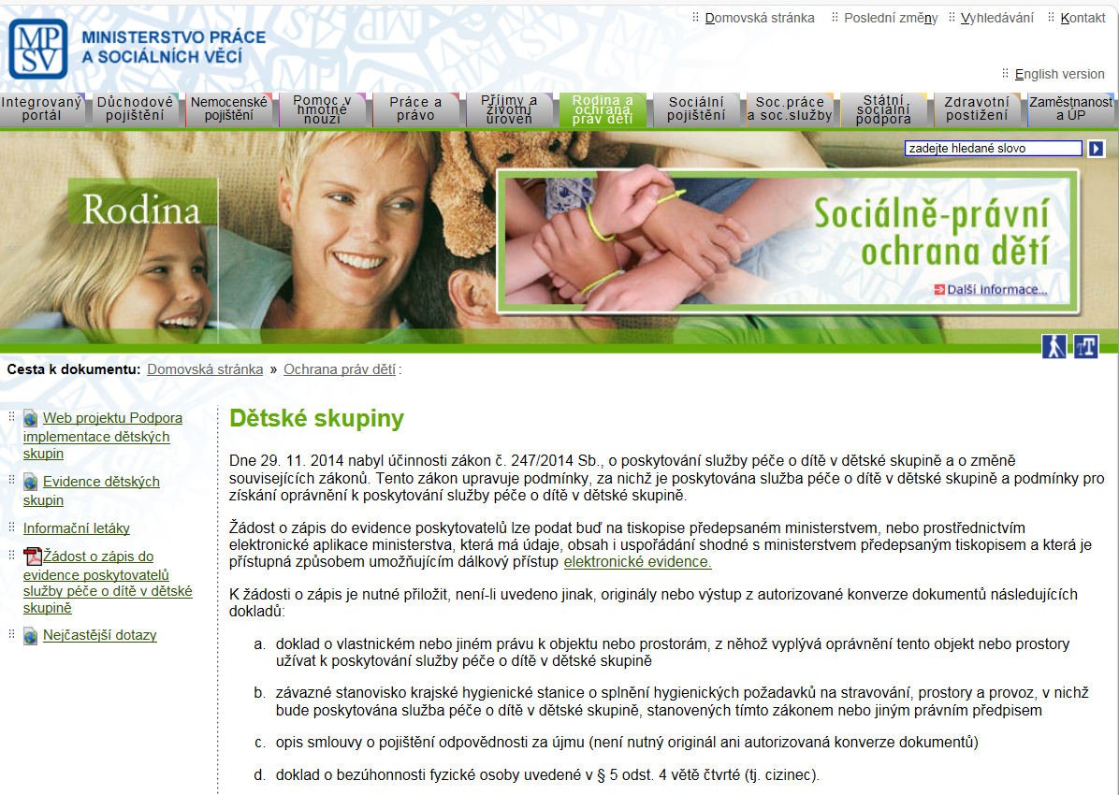
Informace o zápisu do evidence poskytovatelů služby péče o dítě v dětské skupině na webu MPSV, sekce Rodina a ochrana práv dětí, http://www.mpsv.cz/cs/20302

Slide 38
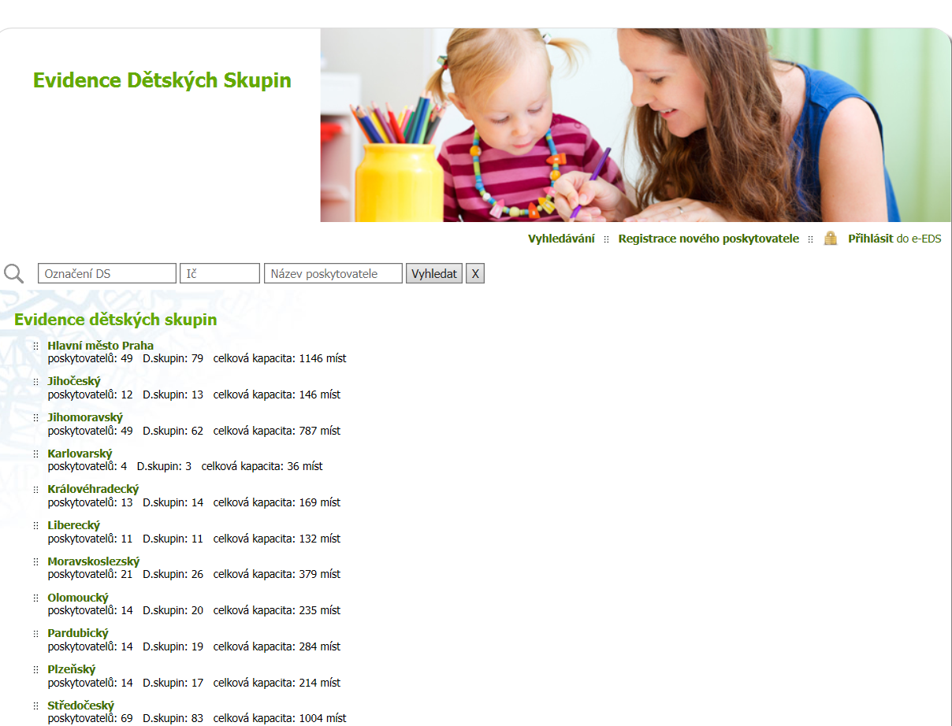
Evidence dětských skupin

Slide 39
Projekt podpora implementace dětských skupin
Metodická podpora při zakládání a provozování dětských skupin je zajištěna skrze systémový projekt MPSV Podpora implementace dětských skupin
Kontakty na krajské kanceláře a více informací o dětských skupinách můžete nalézt na webu www.dsmpsv.cz
Veškeré konzultace s metodiky projektu jsou poskytovány bezplatně

Slide 40
Hodnocení a výběr projektů

Slide 41
Proces hodnocení a výběru projektů
Přijetí žádosti
Formální / přijatelnost
Právní akt
Zpravidla do 30 - 40 dnů
Zpravidla do 3 měsíců

Slide 42
Proces hodnocení a výběru projektů
Kritéria hodnocení přijatelnosti:
  oprávněnost žadatele
  partnerství
  cílové skupiny
  celkové způsobilé výdaje
  aktivity
  horizontální principy
  trestní bezúhonnost
  ověření administrativní, finanční a provozní kapacity žadatele
  Kritéria přijatelnosti nejsou opravitelná.

Slide 43
Kapacita žadatele
Údaje za poslední uzavřené účetní období:
Počet zaměstnanců (nejméně 1/5 vůči potřebnému minimálnímu zajištění realizačního týmu projektu – 0,5 úvazku)
Obrat (nejméně 1/5 vůči celkovému rozpočtu projektu)
U projektů do 2 mil. Kč celkových způsobilých výdajů je vždy splněna
Nově založený subjekt nad 2 mil. má možnost udělení výjimky po individuálním posouzení přiloženého popisu dosavadní činnosti

Slide 44
Proces hodnocení a výběru projektů
Kritéria formálních náležitostí:
  úplnost a forma žádosti
  podpis žádosti
  V případě nedostatků bude žadatel vyzván k opravě prostřednictvím IS KP.

Slide 45
Finanční řízení projektů

Slide 46
princip jednotkových cen a Účetnictví projektu
Způsobilé výdaje nejsou zakládány, ani dokladovány účetními doklady.
Avšak v účetnictví pro DS dle zákona musí být jednoznačná vazba výdajů na projekt.
Není potřeba samostatného bankovního účtu.
Výše způsobilých výdajů se počítá na základě počtu dosažených jednotek a k nim stanovených jednotkových nákladů.
Pokud bylo jednotek dosaženo v době realizace projektu, má se za to, že také výdaje jsou z hlediska času způsobilé.

Slide 47
příjmy
Příjmy nesnižují podporu z OPZ.
Byly zohledněny předem při kalkulaci jednotkových cen.
Nejsou sledovány, příjemce je nedokladuje.
V účetnictví nemusí být vedeny s jednoznačnou vazbou na projekt.
Dětská skupina nesmí dle zákona tvořit zisk.

Slide 48
Zálohové financování (ex ante)
Netýká se organizačních složek státu a jejich příspěvkových organizací.
Vypláceny dle dále uvedeného harmonogramu.
Nelze vyplácet mimořádné platby.
Až do výše 100 % podpory z OPZ.
Výše zálohových plateb vychází z počtu jednotek a příslušné jednotkové ceny po odečtení spolufinancování.

Slide 49




Použité symboly
Vybudování / transformace
Provoz (obsazenost zařízení)
Nájem
Kvalifikovaná pečující osoba

Slide 50



„vybudování / transformace“
Vybudování / transformace
Provoz I
Provoz II
Provoz III
Provoz IV
Záloha
Záloha
Záloha
Záloha
Záloha
Závěrečná platba / vratka
V plné výši
V plné výši
Ve výši předchozího vyúčtování
Ve výši předchozího vyúčtování
Ve výši předchozího vyúčtování
Vyúčtované – proplacené prostředky
Po vydání rozhodnutí
Po schválení MZ 1
Po schválení MZ 2
Po schválení MZ 3
Po schválení MZ 4
Po schválení ZMZ

Slide 51



Příklad (vybudování, 5 míst)
Vybudování
Provoz I
Provoz II
Provoz III
Provoz IV
Docházka 60 %
Docházka 80 %
Docházka 70 %
Docházka 80 %
5 x 20 053 (neplátce DPH)
5 x 75x 628 +
5 x 75 x 56 +
1 x 14 178
5 x 60x 628 +
5 x 60 x 56
5 x 75x 628 +
5 x 75 x 56
5 x 70x 628 +
5 x 70 x 56
(5 x 75 x 628
5 x 75 x 56)
- 239 400
= 100 265 Kč
= 270 678 Kč
= 205 200 Kč
= 256 500 Kč
= 239 400 Kč
= 17 100 Kč

Slide 52
neZálohové financování (ex post)
Pro organizační složky státu a jejich příspěvkové organizace:
Schválení ŽoP neiniciuje platbu.
Prostředky na předfinancování a spolufinancování si příjemce zajistí sám ze státního rozpočtu.
Prostředky za EU podíl poskytne PCO na základě zaúčtované souhrnné žádosti.
Mimo OSS a PO OSS (pouze státní fondy):
Prostředky jsou propláceny po schválení ZoR vždy za příslušnou fázi projektu (na základě dosažených jednotek).

Slide 53
Informační systém konečného příjemce
IS KP14+

Slide 54
Postup při podávání žádosti
Zřízení elektronického podpisu a datové schránky
Registrace do systému IS KP2014+ https://mseu.mssf.cz/
Vyplnění elektronické verze žádosti
Finalizace elektronické verze žádosti
Odeslání elektronické verze žádosti

Slide 55

Postup při podávání žádosti
POZOR! Veškeré žádosti se zasílají jen v elektronické podobě prostřednictvím IS KP2014+

Slide 56

Postup při podávání žádosti
Jak poznáte, že žádost je podána na ŘO?
Stav žádosti je zaregistrovaná
Je přiděleno registrační číslo projektu CZ.03.1.51/0.0/0.0/15_035/0002139
Podepsaná žádost

Slide 57
Elektronický podpis
Elektronický podpis pro účely MPSV = kvalifikovaný certifikát
Platnost 1 rok
Poskytovatelé:
  PostSignum České pošty (Czech Point)
  První certifikační autorita
  eIdentity

Slide 58
Elektronický podpis
Co mám požadovat?
  Kvalifikovaný osobní certifikát:
    Slouží zejména pro komunikaci se státní správou.
  Identifikátor klienta MPSV:
    Jedná se o číslo přidělované MPSV, které jednoznačně identifikuje osobu.
  Zveřejnění certifikátu:
    Veřejná část certifikátu bude přístupná uživatelům ke stažení ze stránek PostSignum, např. z důvodu ověření.
  Uzavření na dobu neurčitou:
    Certifikát bude třeba i při komunikaci s MPSV z pozice příjemce dotace.

Slide 59
Dokumenty

Slide 60
pravidla pro žadatele / příjemce
Obecná část pravidel pro žadatele a příjemce v OPZ
Specifická část pravidel pro žadatele a příjemce v rámci OPZ pro projekty s jednotkovými náklady zaměřené na podporu zařízení péče o děti předškolního věku
Pokyny k vyplnění projektové žádosti v IS KP2014+ jednotkové náklady u zařízení péče o děti

Slide 61
dotazy – ESF CR

Slide 62
ESF CR
ESF CR:
Klub pro výzvy na dětské skupiny
  Dotazy na fóru
Text výzev č. 073 a 074 včetně příloh
Kalkulačka projektu, prezentace ze seminářů apod.
Dětské skupiny - www.esfcr.cz

Slide 63
kontakt
Ing. Michaela Frázová michaela.frazova@mpsv.cz
Mgr. Stanislava Hušková stanislava.huskova@mpsv.cz
Mgr. Lukáš Müller lukas.muller@mpsv.cz
Mgr. Ilona Johnová Koukalová ilona.johnova@mpsv.cz
Ing. Miloslav Pátek miloslav.patek@mpsv.cz
Mgr. Linda Prokešová linda.prokesova@mpsv.cz
Děkujeme Vám za pozornost a těšíme se
na spolupráci

